Slide 1
BÁO CÁO PROJECT DỰ ĐOÁN PROTEIN CARBONYLATION
GV: TS. NGUYỄN HỒNG QUANG
SINH VIÊN THỰC HIỆN
MẠC QUANG HUY 20173169

Slide 2
Nội dung trình bày
1. Giới thiệu
2. Phương pháp đề xuất
3. Kết quả và thảo luận
4. Kết luận và định hướng phát triển

Slide 3
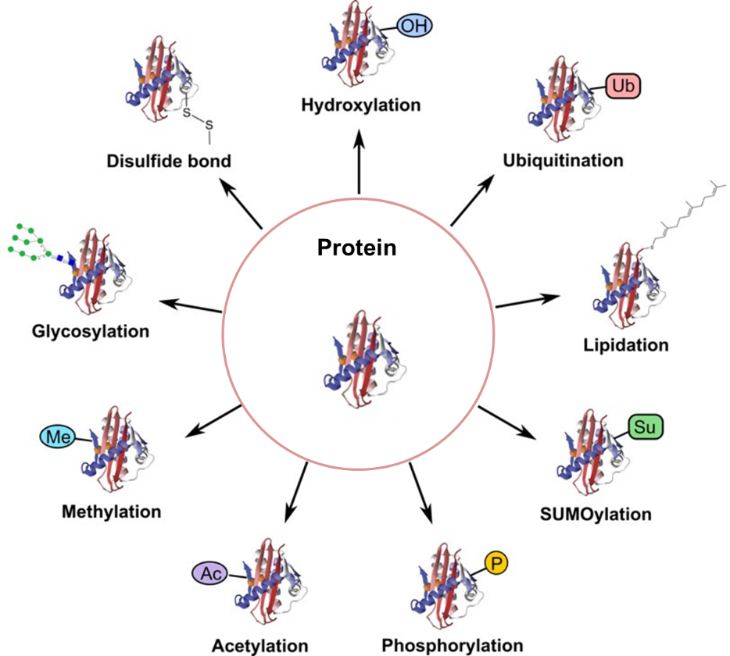
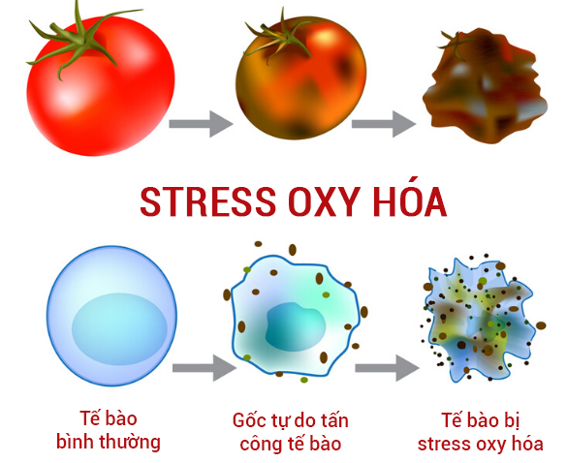
1. Giới thiệu
Nguyên nhân
Reactive oxygen species (ROS) mất cân bằng với khả năng chống oxy hóa của cơ thể
Các biến đổi sau dịch mã
post-translational modifications (PTMs) trên protein
Notes:
Các loại phản ứng với O2 (ROS) có thể liên tục xảy ra trong tế vào với nhiều nguồn endogenous(nội) và exogenous(ngoại). Và khi ROS mất cân bằng với khả năng chống Oxi hóa của cơ thể, sinh ra stress oxi hóa. Nó có thể tạo ra nhiều biến đổi sau dịch mã - post-translational modifications (PTMs) trên protein (VD: nitrat hóa, cacbonyl hóa, sulfhydryl hóa, hidroxyl hóa,…). Trong đó, cacbonyl hóa, dạng biến đổi không thể đảo ngược (irreversible) và không phải enzym (non-enzymatic) rất phổ biến và được nhiều chú ý.

Slide 4
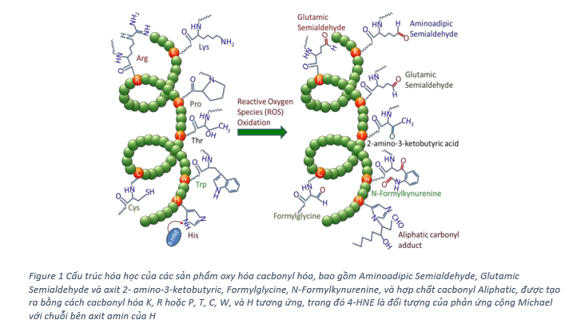
1. Giới thiệu
Tính bền vững
Tính không thể đảo ngược
Hình thành sớm tương đối
Cacbon hóa protein
Notes:
Carbonyl hóa protein thường được đặc trưng là tính bền vững- stability, không thể đảo ngược- irreversibility và hình thành sớm tương đối- relative early formation, từ lâu đã được nghiên cứu kỹ lưỡng và được coi là dấu ấn sinh học để đo mức độ stress oxy hóa

Slide 5
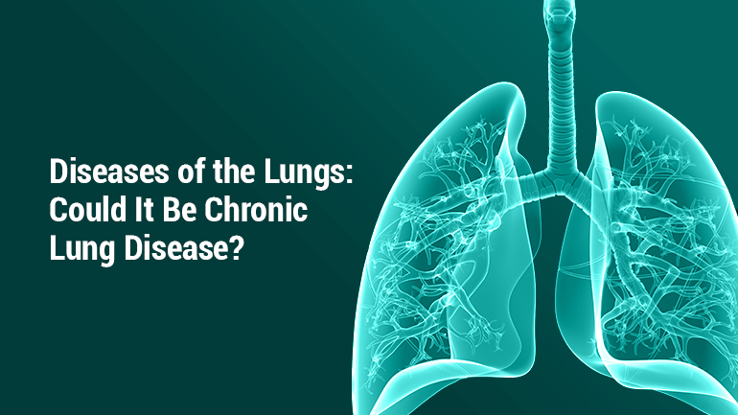
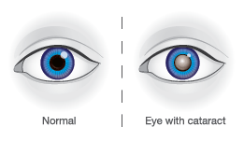

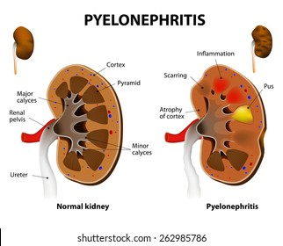
1. Giới thiệu
Mức độ cacbonyl hóa protein cao trong rất nhiều loại bệnh chính của con người
Notes:
Một số nhà nghiên cứu đã xác nhận rằng quá trình carbonyl hóa protein có tác động xấu đến chức năng của protein, sự gấp protein, sự phân giải protein và rối loạn chức năng tế bào, thường dẫn đến sự phân hủy protein.
Hơn nữa, nhiều nghiên cứu đã chỉ ra rằng mức độ cacbonyl hóa protein cao đã được quan sát thấy trong rất nhiều loại bệnh chính của con người, chẳng hạn như bệnh phổi mãn tính, bệnh Parkinson, bệnh đục thủy tinh thể, suy thận mãn tính, nhiễm trùng huyết,.. Và rất nhiều bệnh liên quan đến tuổi già khác

Slide 6
1. Giới thiệu
Một số nghiên cứu liên quan
CarsPred - Lv và cộng sự 2014
Xây dựng bộ dữ liệu chuẩn cho chất cặn biến đổi K, P, R, T
iCar-PseCp – Jia và cộng sự 2016
Thuật toán Ramdom Forest
Sử dụng trích chọn đặc trưng mRMR
CarPred.Y - Lv và cộng sự 2016
Dựa trên SVM dự đoán cabon hóa trong nấm men
predCar-site – Hasan và cộng sự 2017
Kết hợp thông tin liên kết trình tự vào thành phần axit amin giả chung sử dụng SVM
MDD-carb - Kao và cộng sự 2017
Kết hợp profile hidden Markov model
Weng và cộng sự 2017
Mô hình để dự đoán vùng carbon hóa ở protein người
Vùng cacbon hóa trong protein động vật có vú
Notes:
Việc phát hiện các vùng protein bị carbon hóa có thể cung cấp manh mối quan trọng cho quá trình chuyển hóa tế bào và protein bị ảnh hưởng.
Một số kết quả quan tâm đã chỉ ra rằng:
một số gốc axit amin, đặc biệt là R, K, P và T, có khả năng bị cacbonyl hóa và có ảnh hưởng đến các gốc lân cận
các vị trí cacbonyl hóa nhiều hơn được tìm thấy ở các vùng giàu RKPT và các vị trí cacbonyl hóa có xu hướng tập hợp mạnh.

Slide 7
1. Giới thiệu
Các hạn chế của các công trình trước đó:
Ít máy chủ web đang hoạt động
Hiệu suất có thể được cải thiện hơn
Một số bộ dữ liệu thử nghiệm độc lập đã được xây dựng
Chọn các đối tượng tối ưu bằng cách sử dụng trích chọn đặc trưng
Tập trung vào việc:
Sử dụng tập train và test chất lượng
Sử dụng biểu đồ nón (CC) kết hợp với 9 đặc tính hóa lý của axit amin (9_PCPs)
Sử dụng F-score để tối ưu hóa đặc trưng + Ramdom Forest để phân lớp
Sử dụng 10 cross-validation test + independent data test
Triển khai 1 web server
Notes:
Để củng cố action 3 -> chỉnh tham số mạng $θ$ sao cho $π_{s}\left(a3 | θ\right)$ tăng (giảm các action khác)

Slide 8
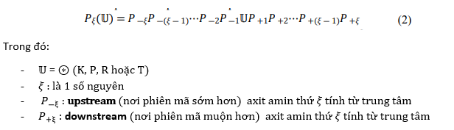
2. Phương pháp đề xuất
2.1. Bộ dữ liệu Benchmark
Bộ dữ liệu điểm chuẩn của CarSPred’s (Lv, et al., 2014) đã được sử dụng.
230 chuỗi protein cacbonyl hóa từ người
20 chuỗi protein cacbonyl hóa từ các động vật có vú
Xây dựng model để dự đoán cho 4 loại residues K, P, R, T tương ứng với 4 tập con:
+: Tập con dương gồm các mẫu của true carbonylation site cho chất cặn
-: Tập con âm gồm các mẫu của false carbonylation site cho chất cặn
Cửa sổ trượt (2𝜉 + 1)-mer được sử dụng để trích xuất các mẫu dương và âm với 𝕌 = ⊛ ở tâm dọc theo mỗi phân đoạn trình tự protein
Notes:
Tập dữ liệu chuẩn bao gồm bốn tập con ký hiệu là 𝕊 ⊛ (với ⊛ biểu thị duy nhất 1 chất cặn K, P, R hoặc T)

Slide 9
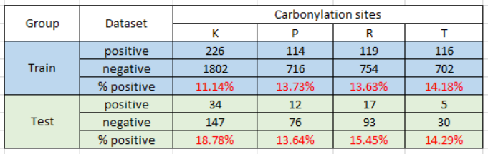

2. Phương pháp đề xuất
Theo thông tin vị trí của các vị trí cacbonyl hóa, các phân đoạn trình tự protein được coi là các mẫu dương và được đưa vào tập con $S_{⊛}^{+}$, nếu các tâm của chúng là các vị trí cacbonyl hóa đã được xác nhận bằng thực nghiệm. Ngược lại, được đưa vào tập âm $S_{⊛}^{−}$. Cụ thể:

Slide 10
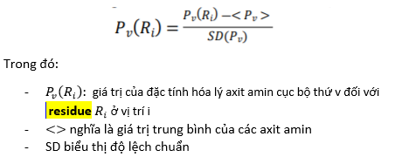
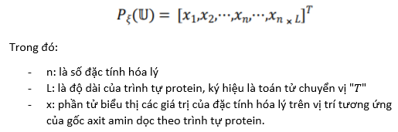
2. Phương pháp đề xuất
Các đặc tính hóa lý (9_PCPs)
9 đặc tính hóa lý bao gồm: tính kỵ nước, tính ưa nước, khối lượng, pK1, pK2, pl, độ bền, tính linh hoạt, không thể thay thế
Quá trình xử lý không thứ nguyên(dimensionless)
Mỗi mẫu trình tự protein có thể được ký hiệu là vectơ 𝑛 × 𝐿 chiều
Ví dụ: GILHAMDGFVDQKKKLXXXXXXXXXXX (27 chất cặn, mỗi chất 9 đặc tính=243 chiều)
Notes:
6 tính chất đầu tiên đã được phổ biến rộng rãi
3 đặc cuối này có thể đóng một vai trò bổ sung quan trọng cho các đặc tính khác để mô tả các tính năng của protein hoặc peptit

Slide 11
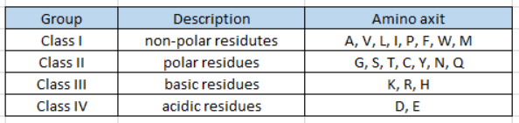

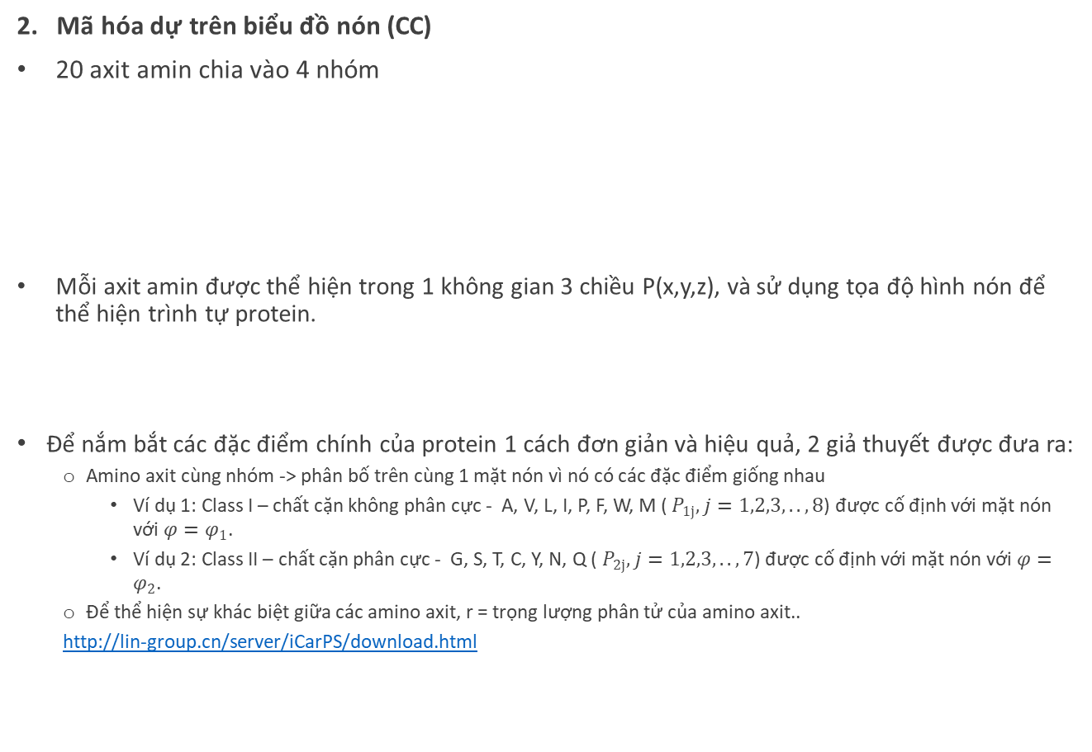
2. Phương pháp đề xuất
2. Mã hóa dự trên biểu đồ nón (CC)
20 axit amin chia vào 4 nhóm
Mỗi axit amin được thể hiện trong 1 không gian 3 chiều P(x,y,z), và sử dụng tọa độ hình nón để thể hiện trình tự protein.
Để nắm bắt các đặc điểm chính của protein 1 cách đơn giản và hiệu quả, 2 giả thuyết được đưa ra:
Amino axit cùng nhóm -> phân bố trên cùng 1 mặt nón vì nó có các đặc điểm giống nhau
Ví dụ 1: Class I – chất cặn không phân cực - A, V, L, I, P, F, W, M ( $P_{1j},j=1,2,3,..,8$) được cố định với mặt nón với $φ=φ_{1}$.
Ví dụ 2: Class II – chất cặn phân cực - G, S, T, C, Y, N, Q ( $P_{2j},j=1,2,3,..,7$) được cố định với mặt nón với $φ=φ_{2}$.
Để thể hiện sự khác biệt giữa các amino axit, r = trọng lượng phân tử của amino axit..
http://lin-group.cn/server/iCarPS/download.html

Slide 12
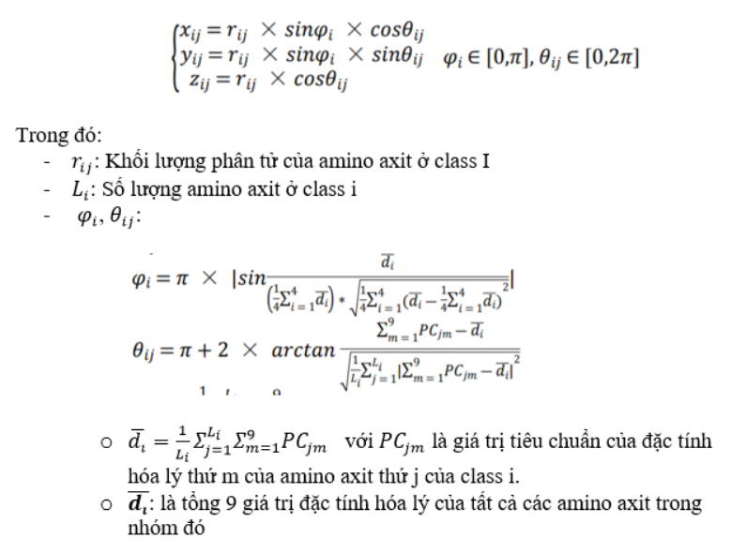
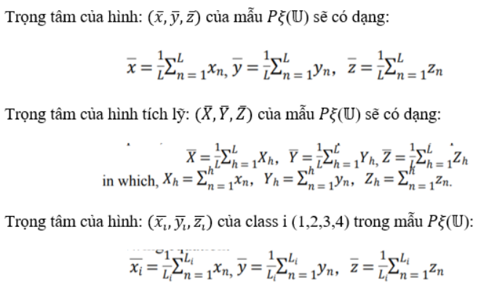
2. Phương pháp đề xuất
2. Mã hóa dự trên biểu đồ nón (CC)
Hệ trục tọa độ nón:
𝑃𝜉(𝕌) ở phương trình 2 sẽ được chuyển thành vector 3 × 𝐿 = 3 × (2𝜉 + 1) chiều

Slide 13
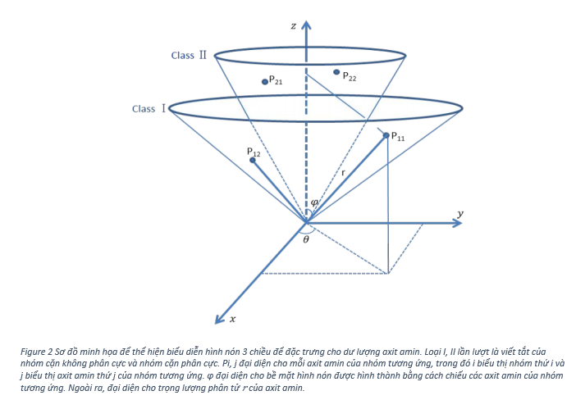
2. Phương pháp đề xuất

Slide 14
2. Phương pháp đề xuất
3. F-score và trích chọn đặc trưng
Một trích chọn đặc trưng thích hợp không chỉ có thể khắc phục được kích thước và giảm thời gian đào tạo mà còn giảm nguy cơ over-fitting và cải thiện độ chính xác và sức mạnh của model được đề xuất.
Các trích chọn đặc trưng như: F-score, mRMR, phân tích phương sai (ANOVA) và phân phối nhị thức (BD), v.v., áp dụng thành công trong lĩnh vực tin sinh
Cần phát triển model đơn giản hơn, nhanh hơn để xác định các vị trí cacbonyl hóa protein bằng cách sử dụng F-scrore để tối ưu các đặc trưng
4. Sử dụng Random Forest, SVM, Desition Tree

Slide 15
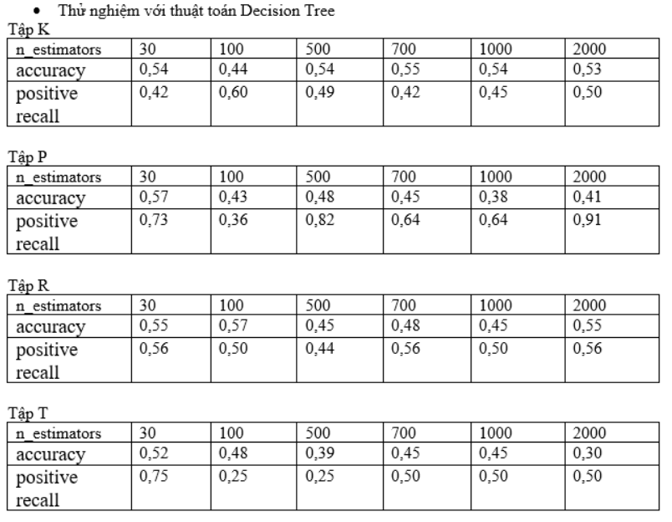
3. Kết quả

Slide 16
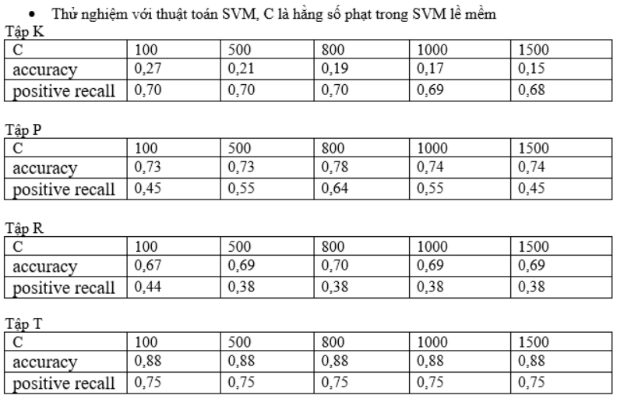
3. Kết quả

Slide 17
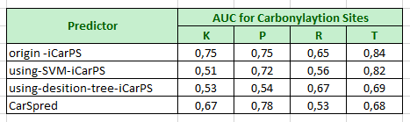
3. Kết quả
Dựa vào 10-fold cross-validation test, hiệu suất dự đoán của từng đặc trưng dựa trên trình tự.
9_PCPs có thể tạo ra các giá trị AUC tương ứng là 0,741, 0,727, 0,580 và 0,626 cho K, P, R, T carbonylation sites.
CC thu được các giá trị AUC là 0,725, 0,786, 0,661, 0,735 cho các dự đoán vị trí cacbonyl hóa K, P, R và T carbonylation sites.
Kết hợp 9_PCPs + CC trả về K,P,R, T với AUC là 0,775, 0,765, 0,662, 0,745
Các giá trị AUC trên independent data đạt tới 0,756, 0,752, 0,649 và 0,840, để dự đoán vị trí cacbonyl hóa K, P, R và T.
Notes:
Desition Tree được thử nghiệm và đem lại kết quả 0,53, 0,54, 0,67, 0,69 để dự đoán vị trí cacbonyl hóa K, P, R và T. Và SVM đem lại kết quả khá ấn tượng cho việc dự đoán chất cặn T với kết quả lần lượt là 0,51, 0,72, 0,56, 0,82 cho dự đoán vị trí cacbonyl hóa K, P, R và T

Slide 18
4. Kết luận và định hướng phát triển
Có thể thấy bằng việc sử dụng SVM hay Desition Tree để phân lớp thay vì sử dụng Ramdom Forest cũng đã đem lại những kết quả khá tích cực, điển hình ở việc:
Sử dụng SVM để dự đoán loại T với AUC = 0,82
Desition Tree để dự đoán loại R cũng đem lại kết quả tích cực hơn so với bài báo gốc với AUC = 0,67.
Tuy nhiên, nhận thấy tại bộ dữ liệu mất cân bằng và có nhiều đặc tính, cá nhân nhận thấy việc trích chọn đặc trưng mới là phần quan trọng nhất trong việc dự đoán các chất bị cacbon hóa.
=> Tương lai, project sẽ tập trung vào việc trích chọn đặc trưng bằng cách kết hợp với một số kỹ thuật deep learning hiện đại nhằm tìm ra một phương pháp tối ưu cho việc dự đoán các chất bị cacbon hóa.

